Slide 1
GEMMA 4 · TRACK 02
Droit de Retard
Du billet à une réclamation EU261
locale, explicable et contrôlée.
LOCAL-FIRST · 0 % DE COMMISSION · MODE DÉGRADÉ
DROIT DE RETARD · GEMMA 4
01
Notes:
Après un vol retardé, le passager doit comprendre une règle, retrouver le bon canal et transmettre des documents sensibles. Droit de Retard prépare ce travail localement, sans transformer Gemma en juge.
[Sources]
- PITCH_JURY.md — message central et narration

Slide 2
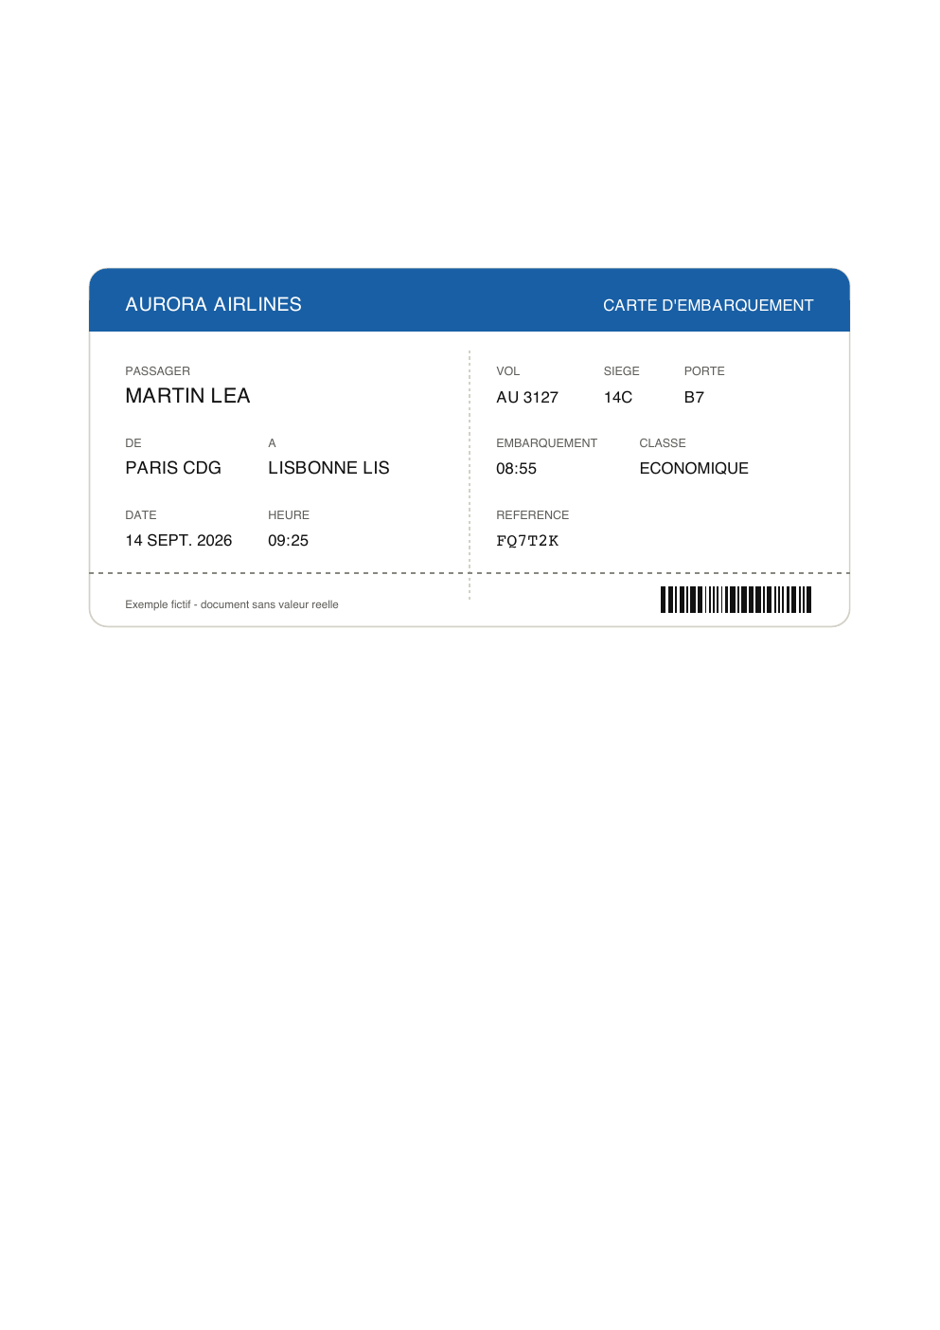
LE PROBLÈME
Un billet ne prouve pas un retard.
L’agent doit savoir s’arrêter.
Billet seul : il extrait les faits,
mais demande ce qui s’est passé.
Aucune éligibilité inventée.
Aucune lettre prématurée.
DROIT DE RETARD · GEMMA 4
02
Notes:
Commencer la démo avec le billet seul. Le bon résultat est needs_information : aucun incident n’est déduit d’un simple justificatif.
[Sources]
- billet_avion_fictif.pdf — document fictif de démonstration
- test_agent.py — branche billet sans incident

Slide 3
LA PIPELINE
Gemma orchestre. Le code décide.
1
2
3
4
5
Billet
→
Faits
→
Outils
→
Règle
→
Lettre
Vision locale
JSON strict
tool_calls natifs
Calcul EU261
Sous contrôle
Le modèle choisit les outils ; une liste blanche valide chaque appel ; les montants restent déterministes.
DROIT DE RETARD · GEMMA 4
03
Notes:
Gemma lit le document, structure les faits et choisit les outils. Le dispatcher valide les arguments et le moteur de règles calcule la distance, le seuil et le montant. Gemma rédige seulement après cette décision.
[Sources]
- agent.py — orchestration et function calling
- tools.py — schémas et liste blanche
- eu261.py — règles déterministes

Slide 4
LA PREUVE
Le function calling est visible et mesuré.
SELECTION_OUTILS_GEMMA
49,29 s
Gemma → verify_air_passenger_rule
→ find_claim_channel
2 appels demandés
0 appel rejeté
1 retour d’outil vers Gemma
rerun complet post-correctif
250 €
potentiels · CDG–LIS
Source en ligne filtrée · fallback déterministe disponible
DROIT DE RETARD · GEMMA 4
04
Notes:
La trace prouve un vrai tool_call, distinct du fallback. Le rerun post-correctif a demandé deux outils, rejeté zéro appel et produit une qualification potentielle de 250 euros. Dire potentiel, jamais garanti.
[Sources]
- RAPPORT_QA.md — rerun complet post-correctif
- RAPPORT_BENCHMARK.md — série de trois runs
- https://europa.eu/youreurope/citizens/travel/passenger-rights/air/index_fr.htm

Slide 5
NOS AVANTAGES
Vos données. Votre décision. Votre indemnité.
Reste local
DONNÉES
0 % commission
100 %
Billet, identité et référence
analysés via Ollama.
Le voyageur garde 100 %
d’une indemnité éventuelle.
Tout s’explique
TRACE
Même hors ligne
FALLBACK
Faits → outil Gemma →
règle → décision.
Panne web → mode conditionnel,
sans résultat inventé.
DROIT DE RETARD · GEMMA 4
05
Notes:
Quatre choix résument le positionnement : local-first, aucune commission, décision explicable et récupération hors ligne. Ne pas comparer agressivement les concurrents ; montrer seulement ce que la démo prouve.
[Sources]
- PITCH_JURY.md — quatre avantages
- BRIEF_VISUEL.md — contenu de la slide

Slide 6
Gemma orchestre.
Le voyageur décide.
Ses données restent locales.
Son dossier reste explicable.
Son indemnité éventuelle reste entière.
BILLET → 2 OUTILS → RÈGLE → LETTRE
06
Notes:
Gemma ne remplace ni la règle ni l’utilisateur. Elle orchestre le travail : comprendre le billet, appeler le bon outil et rédiger à partir d’une décision vérifiable.
[Sources]
- PITCH_JURY.md — conclusion

